Slide 1
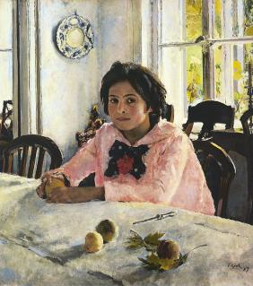
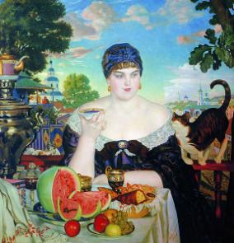
ПОРТРЕТ- зеркало души

Slide 2
Многие великие умы человечества размышляли о тайнах и законах красоты, о природе прекрасного.
Портре́т (фр. Portrait ) — изображение или описание какого-либо человека либо группы людей, существующих или существовавших в реальной действительности, в том числе художественными средствами (живописи, графики, гравюры, скульптуры, фотографии, полиграфии).

Slide 3
Виды портрета
Автопортрет
Портрет – картина, жанровый портрет
Парадный портрет
Камерный (психологический портрет)
Семейный портрет
Исторический портрет
ВИДЫ ИСКУССТВ :
живопись, графика, скульптура

Slide 4
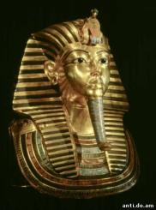
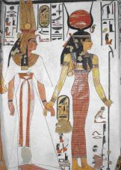
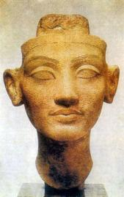
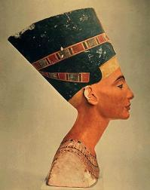
Древний Египет
Первые портреты были созданы египтянами. Они выполняли религиозно-магическую функцию: душа умершего должна была покинуть тело, а затем вернуться после судилища богов к мумии своего владельца и поселиться в нём навечно. Необходимо было соблюдать и портретное сходство, чтобы душа могла отыскать то тело, из которого она вылетела.
Конечно , огромные величественные изваяния создавались для увековечивания облика не простых людей, а правителей-фараонов, наместников бога на земле. Одним из известных портретов того времени является портрет Нефертити (около 1360 года до н.э.). Обыкновенные люди увековечивались в виде небольших скульптур.

Slide 5
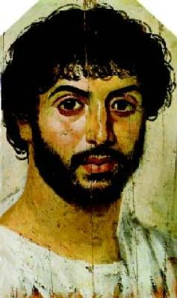
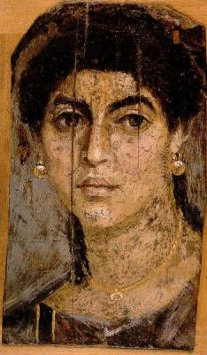
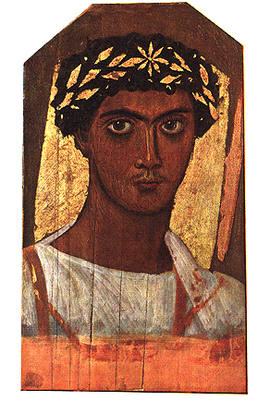
Фаюмские портреты — созданные в технике энкаустики погребальные портреты в Римском Египте I—III веков н. э Они представляли собой надгробные изображения, выполненные в технике энкаустики

Slide 6
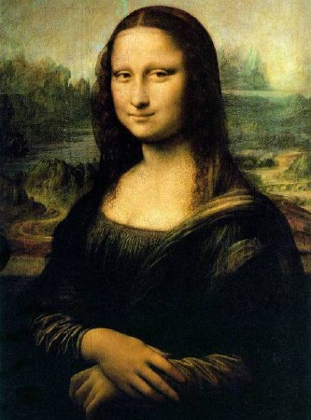
Возрождение Леонардо да Винчи «Джоконда»

Slide 7
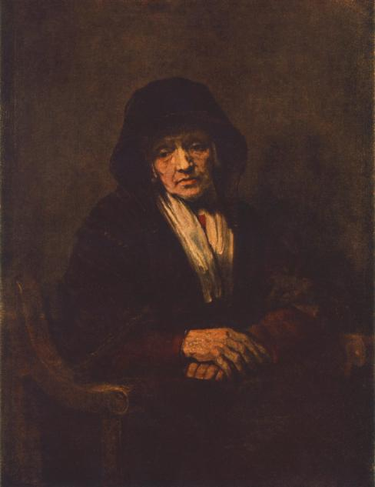
Западная Европа Рембрандт 1654

Slide 8
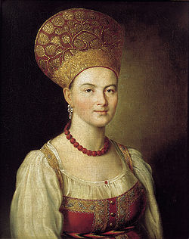
Портрет неизвестной крестьянки в русском костюме — одно из известнейших произведений русского художника Ивана Петровича Аргунова. Аргунов, сам происходивший из крепостных графа Шереметева, стремился показывать в портретах природную красоту и достоинство человека вне зависимости от его сословной принадлежности. Образ крестьянки в этой работе художника передан с пронзительной правдивостью и искренней симпатией. Наряд крестьянки Московской губернии (расшитый золотыми нитями кокошник, красный сарафан, тонкая белая рубаха, яркие украшения), а также бесхитростность и отсутствие всякой манерности говорят о крестьянском происхождении натурщицы. Её мягкие черты лица, приветливая чуть заметная улыбка и спокойная поза — всё подчёркивает скромность, открытость и доброту женщины из народа. Портрет отличается чёткостью рисунка, строгостью форм, продуманным соотношением цветов, характерными для классицизма, который явственно проявляется в зрелом творчестве Аргунова

Slide 9
Портрет – одна из главных тем в графике.
*подготовительный рисунок
* набросок
* станковый портрет
* контурный рисунок
* силуэт
Средства художественной выразительности:
Линия Штрих Тон
МАТЕРИАЛЫ:
КАРАНДАШ ,УГОЛЬ, ЦВЕТНЫЕ КАРАНДАШИ, МЕЛКИ, ПАСТЕЛЬ, АКВАРЕЛЬ, ГРАВЮРА

Slide 10
